Slide 1
CHECK SHEET LESS SYSTEM TRAINING
Đối tượng đào tạo : CLD/SP/SLDup
Date | Issue by | Check by
18/Feb/16 | Nguyen Thi Thao

Slide 2
NỘI DUNG
1
GIỚI THIỆU CHUNG VỀ HỆ THỐNG
2
CÁC CHỨC NĂNG CỦA HỆ THỐNG
3
CÁC ĐIỂM CHÚ Ý VỀ HỆ THỐNG

Slide 3



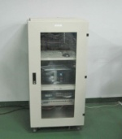

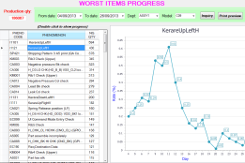
1. GIỚI THIỆU CHUNG VỀ HỆ THỐNG
1.Mục đích (Purpose)
Lưu giữ lịch sử sản xuất của mỗi sản phẩm bằng hệ thống, không lưu check sheet giấy
Lấy dữ liệu tự động mà không ảnh hưởng đến checker đang chạy.
Giảm chi phí so với việc quản lí check sheet giấy
Điều tra thông tin sản xuất của máy một cách nhanh chóng và dễ dàng
2.Quy trình chung
1min
5s
JIG NW
CVN NW
Assy cell 1
Upload
Real time data
Data analyze software (have warning function)
Assy cell 2
Upload
Synchronous data
…
Keep DB: SQL
Assy cell n
Upload
Jig server
Backup server

Slide 4


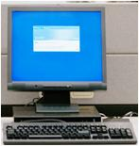
1. GIỚI THIỆU CHUNG VỀ HỆ THỐNG
3. Khái niệm hệ thống:
HK Server
Jig Net Server
…
…
…
…
upload
1
2
3
4
5
6
Thap
rua ST
Hoan
kiem ST
Inside
CAP/VE
KMK
Emip/Main combo
BM
ZK
Setup program to auto upload data
PQA control by barcode
OP scan barcode
OP scan barcode
Confirm again
Update thông tin OPR in HK system
REPAIR AREA
- Sửa chữa máy NG
- Nhập nội dung sửa chữa vào hệ thống OPR
- Ghi nội dung sửa chữa lên máy đã sửa vào check sheet tạm thời.
Final approve (BM or ZK)
Chú ý :
1. Vấn đề phát hiện tại các Station khác, không phải checker hoặc Inspection: OP sử dụng đènTSS để gọi SP/LD → Nhập data vào màn hình máy tính đầu line ở form Check Sheet Scan (Trên OPR system)
2. Nếu mạng bị lỗi, Dữ liệu NG vẫn được lưu trong checker → Up Load lên server khi mạng OK trở lại.
3. Các máy check qua Inside và BM phải được đọc barcode 100%
4. Tại mỗi máy checker đều được cài chương trình để tự động load dữ liệu lên server và kiểm tra tình trạng kết nối.
5. Công đoạn BM/Zenken check final cho 100% máy với chức năng kiểm tra lại data của tất cả các checker trên dây chuyền. Nếu trạng thái PASS hết thì mới Approve, ngược lại thì đọc Reject và yêu cầu đưa máy kiểm tra lại tại checker thiếu hoặc FAIL.

Slide 5
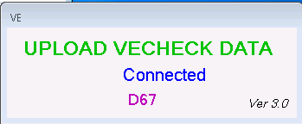
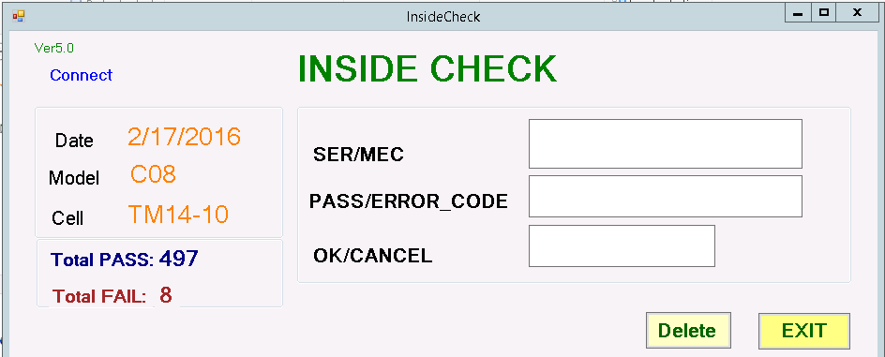
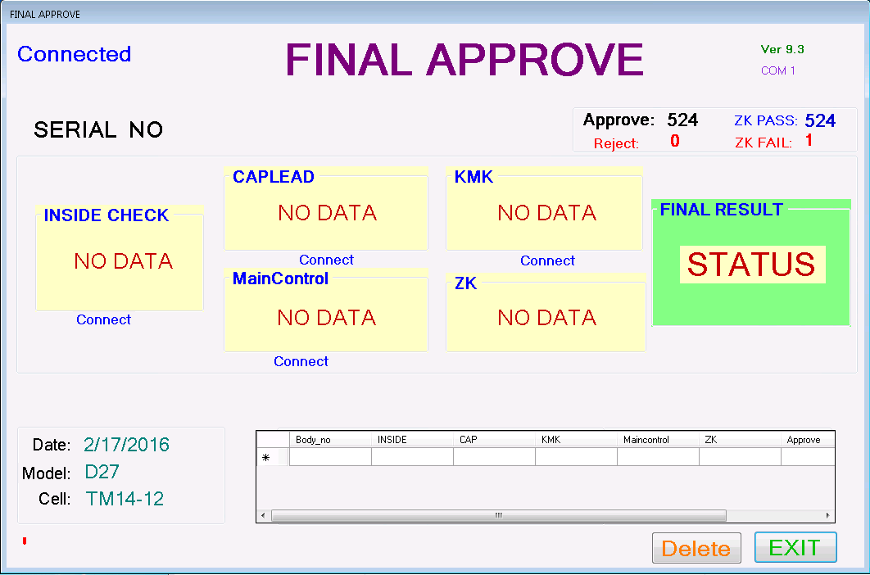
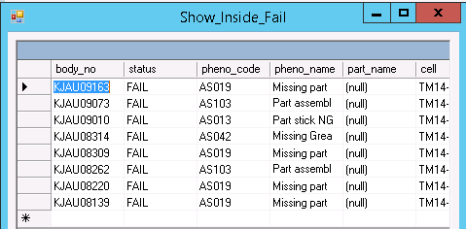
2. CÁC CHỨC NĂNG CỦA HỆ THỐNG
1. Chương trình đẩy dữ liệu của PC checker:
PC Checker sử dụng tại các station:
VE, KMK, CAPLEAD, IN, ISS
⇨ Chương trình đẩy dữ liệu tự động lên Máy chủ.
Chú ý: Nếu cheker tại PC khác ngoài line thì cũng phải cài chương trình
Nếu hiện chữ Disconnect
⇨cần gọi PM sửa mạng
2. Chương trình check tại Inside/BM/Zenken:
Inside/BM check:
Zenken check:
Kết quả Final result
Kết quả ZK check
Máy hiển thị trong mục này sẽ bị đỏ khi xuống PK3
Tự động kiểm tra của tất cả các ST
Bắn bodyno & nhấn Delete để xóa kết quả PASS

Slide 6
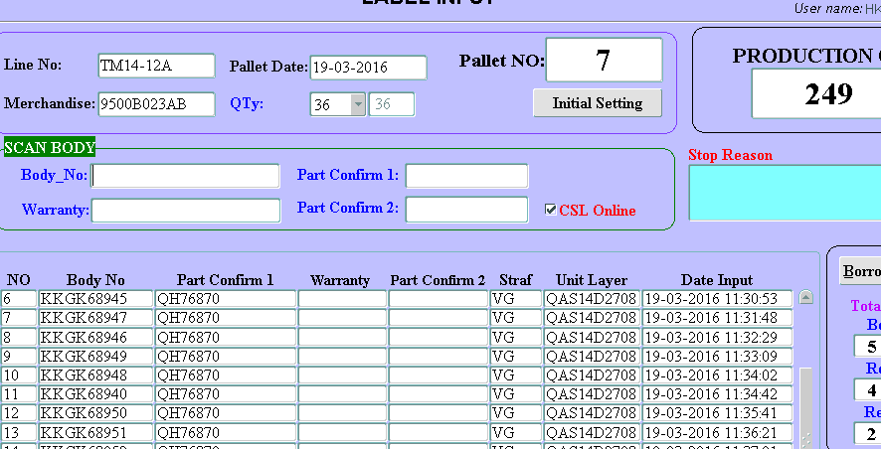
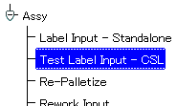
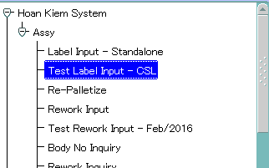

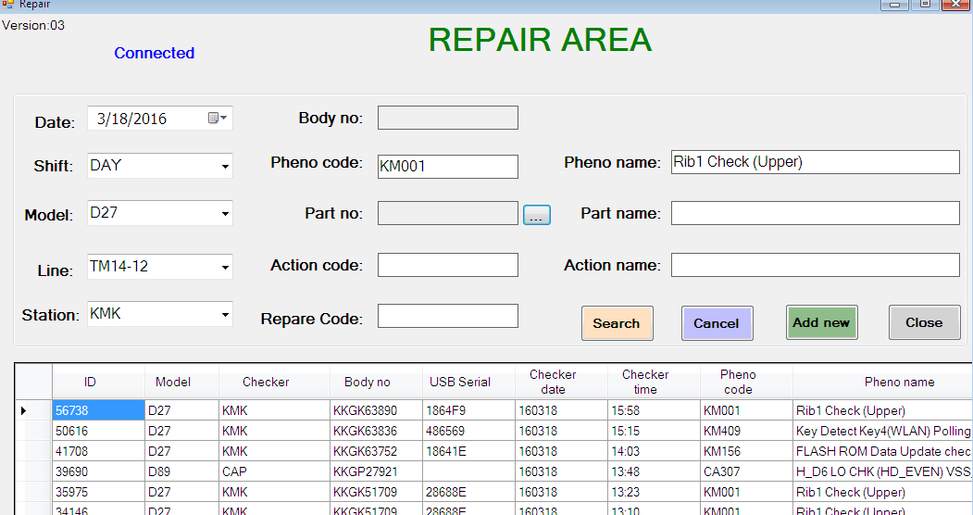
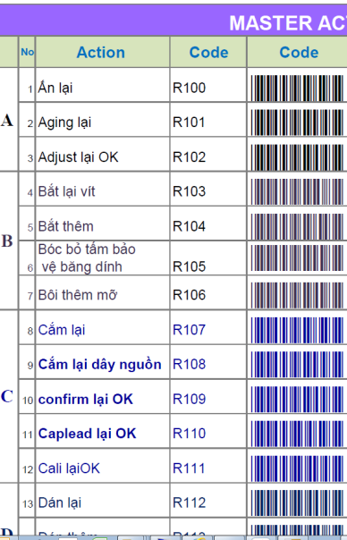
2. CÁC CHỨC NĂNG CỦA HỆ THỐNG
3. Chức năng Hoàn Kiếm check:
Packing 3 phải mở chức năng:
Test Label Input-CSL
Nếu dữ liệu check sheet less bị thiếu
⇨ PK 3 sẽ bị đỏ
Kiểm tra check sheet less Aprrove
4. Chương trình nhập thông tin sửa chữa:
Nhập bodyno & nhấn Enter để hiển thị thông tin máy FAIL
Nhấn … để tìm tên link kiện
Nhấn Close
Để thoát chương trình
Nhấn chuột vào từng hàng sẽ hiển thị lên thông tin chi tiết
Nhấn Search để tìm theo Line/Station
Nhấn Cancel để nhập lại
Nhấn Add new để thêm lỗi mới chưa có trên hệ thống
Chú ý: 1. Không phải nhập OPR khi sử dụng chức năng này
2. Nếu pheno code là AS300 cần nhập lại chính xác tên lỗi vào ô Pheno name

Slide 7
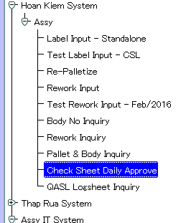
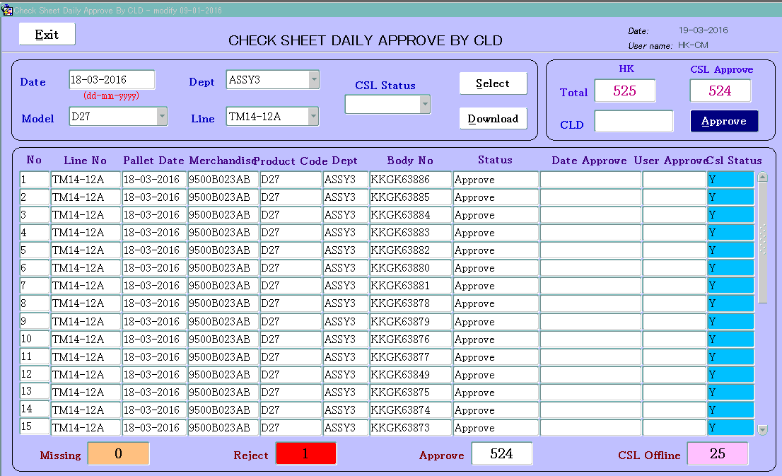
2. CÁC CHỨC NĂNG CỦA HỆ THỐNG
5. CLD Approve:
Daily CLD approve CSL (Khi Sản lượng HK = CSL Approve)
Nhập Code & Name của CLD và click vào nút Approve
Số máy không có data Approve tại công đoạn Zenken
Số máy bị Reject do NO DATA hoặc FAIL
Số máy Approve
Số máy Hoàn kiếm không check Approve

Slide 8
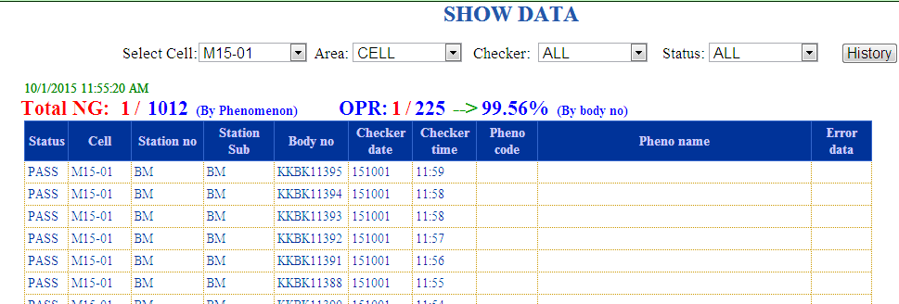

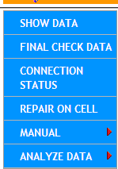
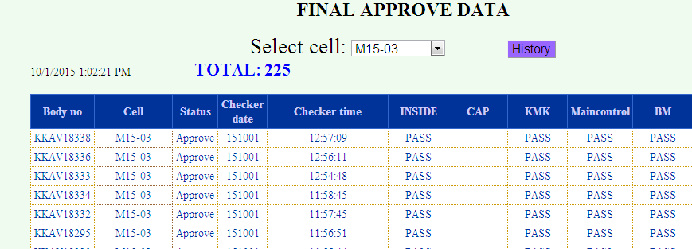
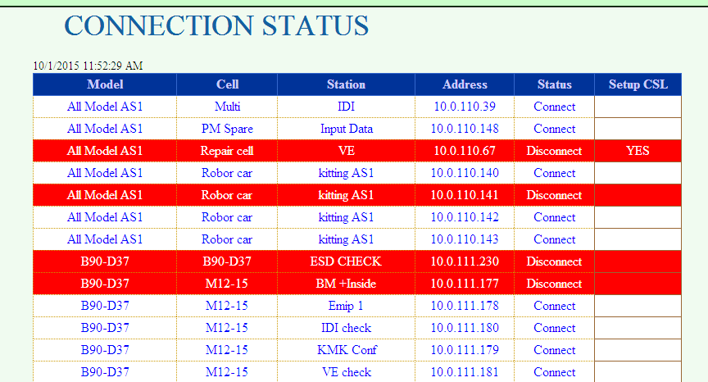
2. CÁC CHỨC NĂNG CỦA HỆ THỐNG
5. Kiểm tra dữ liệu trên website:
Click chuột vào biểu tượng website check sheet less để mở website:
Nhấn History để xem lịch sử những ngày trước
Hiên thị ra các máy bị FAIL của cell
Hiển thị các máy đã được Approve hoặc Reject
Hiển thị trạng thái kết nối mạng

Slide 9
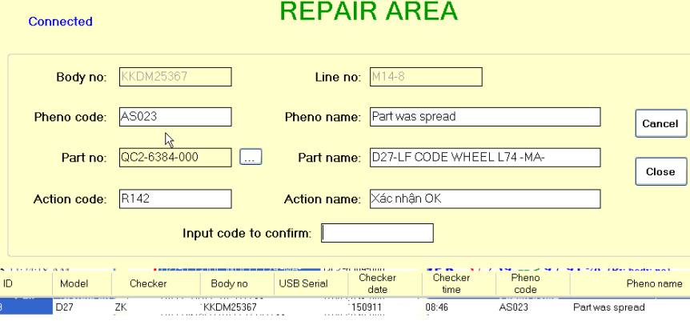
3. CÁC ĐIỂM CHÚ Ý VỀ HỆ THỐNG
1. Xóa OPR:
a) Mục đích:
Máy được QC/PQA staff xác nhận OK không bị tính lỗi OPR trên hệ thống
b) Quy trình:
Lỗi đã hiển thị trên Hệ thống
PQA/ QC xác nhận OK
Phải xác nhận OK trên CHECK LESS trước rồi xóa trên HK
Nếu Làm ngược quy trình thì việc xóa OPR sẽ NG
CLD nhập thông tin lên hệ thống CHECK SHEET LESS
c) Cách xác nhận OK trên hệ thống CSL:
QC/PQA xóa trên Hoàn Kiếm
Nhập thông tin sửa chữa với Action code là: R142
( Hệ thống sẽ tự cập nhật Action name là Xác nhận OK)
Chú ý:
Cân thông tin cho QC/PQA staff xóa OPR trên Hoàn Kiếm
Nhập hoặc bắn mã lỗi R142

Slide 10
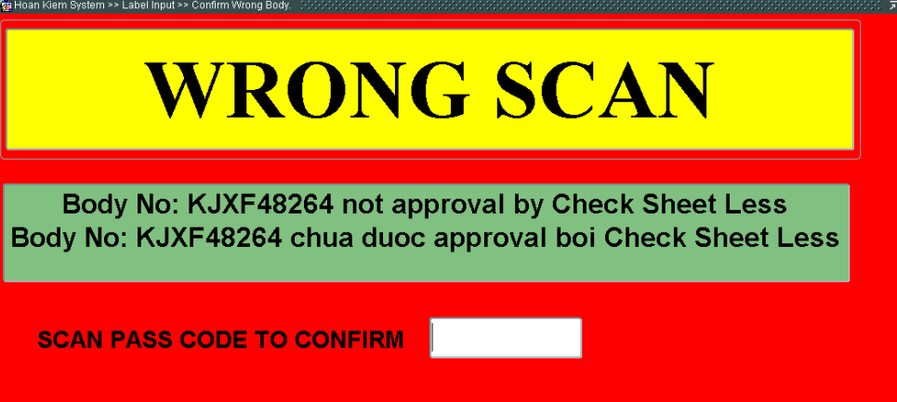
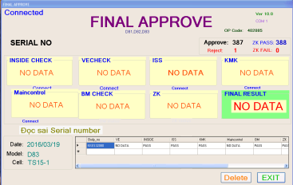
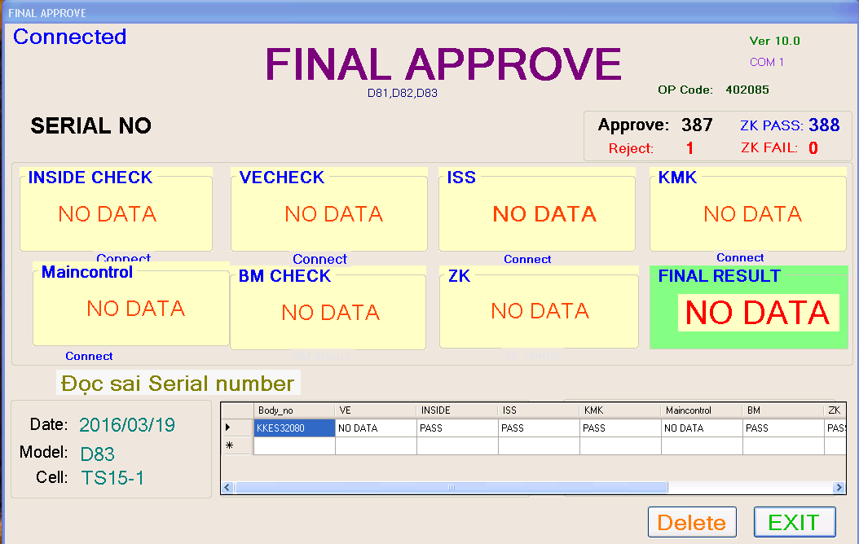
3. CÁC ĐIỂM CHÚ Ý VỀ HỆ THỐNG
2. Xử lý các trường hợp báo đỏ Packing 3:
a) Hiện tượng:
Khi Paking 3 báo đỏ cần kiểm tra màn hình Zenken check để biết nguyên nhân
b) Nguyên nhân & cách khắc phục:
No | Hiện tượng | Nguyên nhân | Cách khắc phục
1 | Cột Inside/BM NO DATA | Chưa check máy Inside/BM quên bắn PASS | Mang máy Inside check lại
2 | Cột Inside/BM FAIL | Chưa nhập thông tin sửa máy Máy chưa sửa đưa vào line | Kiểm tra lại máy & nhập thông tin sửa chữa -> Inside check lại
3 | Cột khác Inside/BM NO DATA | Không đẩy được dữ liệu lên hệ thống/ Chương trình checker NG | Nhập TSS gọi IT để điều tra nguyên nhân.
4 | Không có dòng dữ liệu FAIL | Zenken chưa check máy Zenken quên bắn PASS | Mang máy Zenken check lại
Chú ý:
Nếu Checker tại PC khác ngoài line không có mạng/chương trình đẩy dữ liệu PK3 sẽ báo đỏ
Nếu đã nhập thông tin sửa chữa mà Inside/BM/Zenken mà vẫn đỏ PK 3 => Xóa dữ liêu PASS & bắn lại
Trường hợp thiếu dữ liệu do chương trình checker NG => QC điều tra xác nhận máy OK/NG.

Slide 11
3. CÁC ĐIỂM CHÚ Ý VỀ HỆ THỐNG
3. Các điểm chú ý khác:
Cần gọi TSS trước khi line thay đổi model/ tên line/ thay đổi PC.
Phải có check sheet tạm thời khi đưa máy ra khỏi dây chuyền & loại bỏ
khi đưa vào line.
Đối với lỗi tại các công đoạn Inside/BM/Zenken, cần phải nhập thông tin sửa máy
trước khi đưa vào line.
Cuối ngày phải Approve check sheet less trên Hoàn Kiếm.
Nếu check máy tại PC khác ngoài line thì phải có mạng & chương trình đẩy dữ liệu checker (Nếu chưa có thì gọi PM / IT hỗ trợ)
Nếu hệ thống không hiện lỗi thì phải nhập thêm bằng chương trình Repare input.

Slide 12
Thank You !

